Slide 1
ЭТО ОБЩАЯ СОЦИАЛЬНАЯ ИСТОРИЯ Фестиваль «Движение»

Slide 2
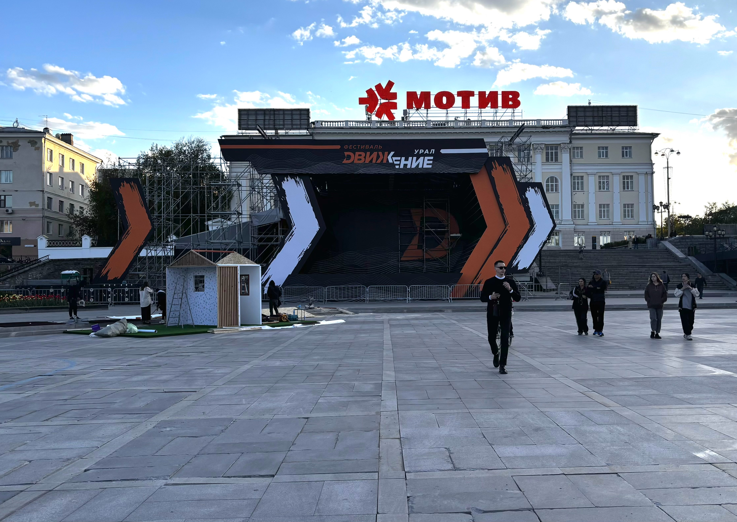
Сегодня я пойду на фестиваль «Движение».

Slide 3
Это праздник, на котором будут проходить концерты, экскурсии, выставки и другое на разных площадках в городе Екатеринбурге и в Верхней Пышме.

Slide 4
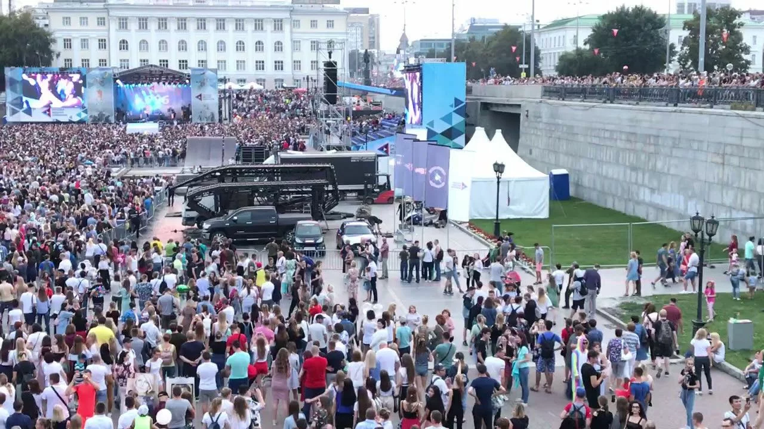
Часть площадок будут на улице — под открытым небом. Это будет выглядеть так:
На праздниках бывает очень громко и много людей.
Я в безопасности. Со мной всё будет хорошо.
Я сообщу родителям или друзьям, если захочу уйти.

Slide 5
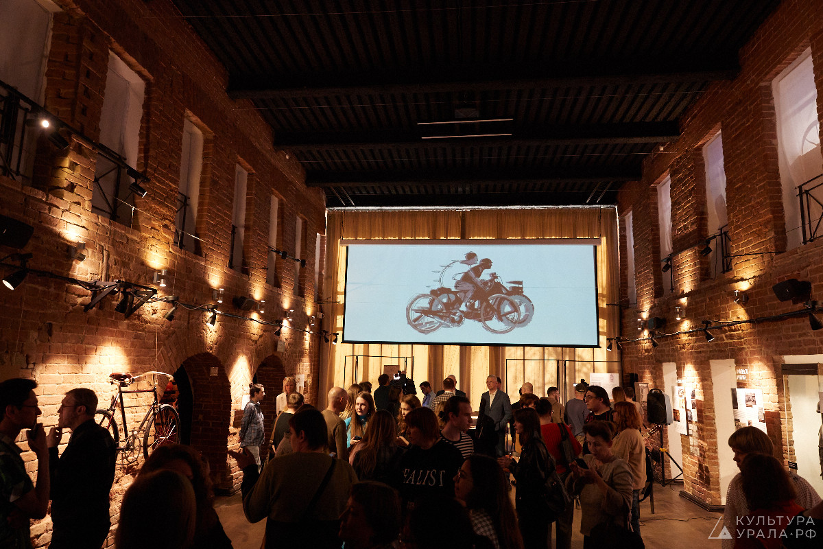
Часть площадок будут в помещениях. Это будет выглядеть вот так:

Slide 6
Я заранее изучу программу на сайте культурадлявсех.рф/inclusive_event/движение24, выберу мероприятия, на которые пойду.

Slide 7
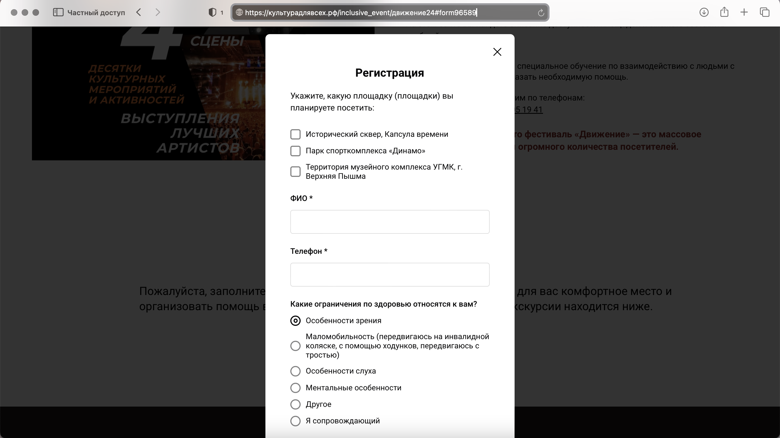
И зарегистрируюсь, перейдя по ссылке культурадлявсех.рф/inclusive_event/движение24#form96589

Slide 8
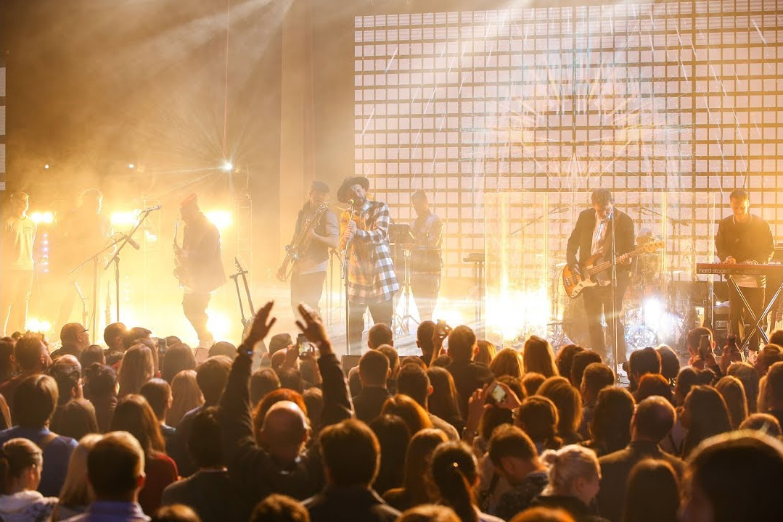
На празднике будут проходить бесплатные концерты. Это будет выглядеть так:

Slide 9
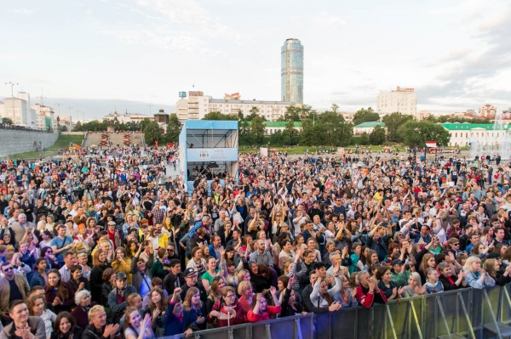
На празднике будет очень много незнакомых людей. Они могут собираться в толпы и выстаиваться в очереди. Они могут близко стоять, громко кричать и разговаривать.
Так выглядит толпа:
У меня всё будет хорошо.
Я справлюсь.

Slide 10
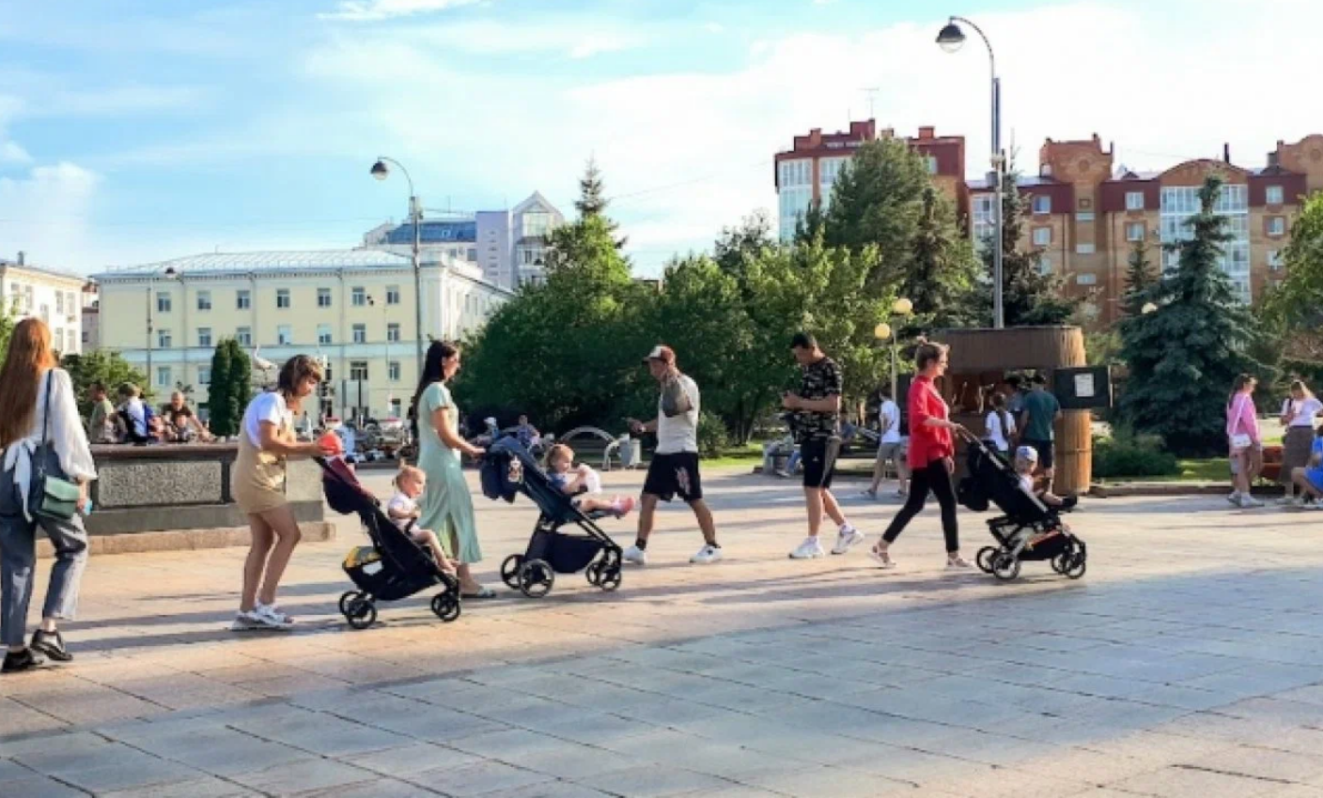
Так выглядит очередь:

Slide 11
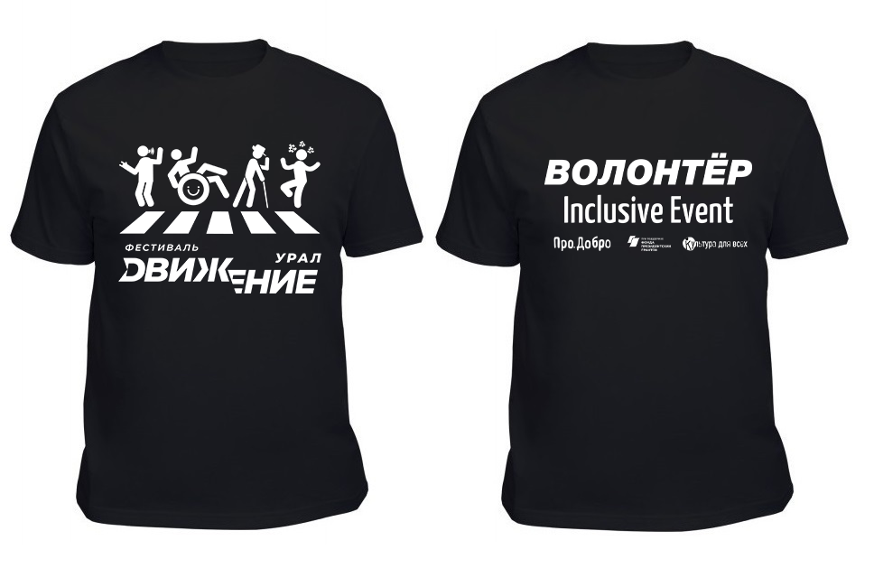
Если я потерялся или плохо себя чувствую, я смогу ПОПРОСИТЬ О ПОМОЩИ. Я могу обратиться к волонтеру, охраннику и полицейскому.
Волонтерами могут быть как юноши, так и девушки. У них может быть разная внешность и разный возраст, но на них обязательно будут вот такие футболки с надписью «Волонтёр»:

Slide 12
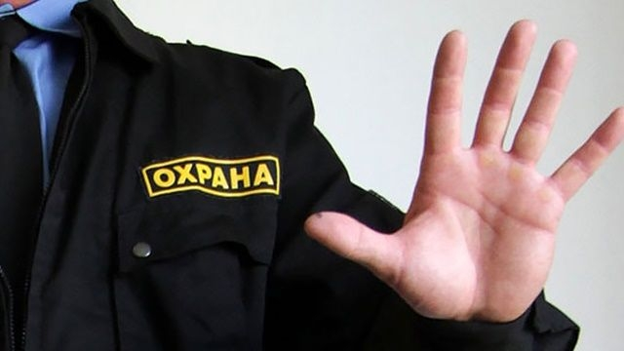
Это охранник. У него может быть любая внешность, но на форме обязательно будет надпись «Охрана»:

Slide 13
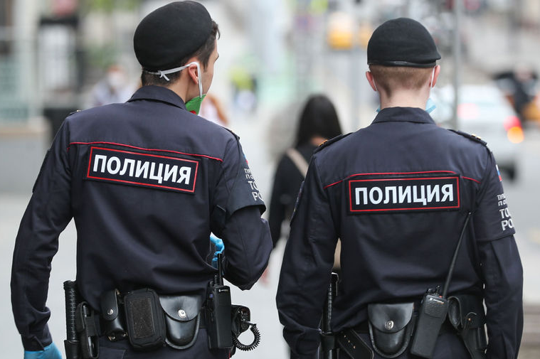
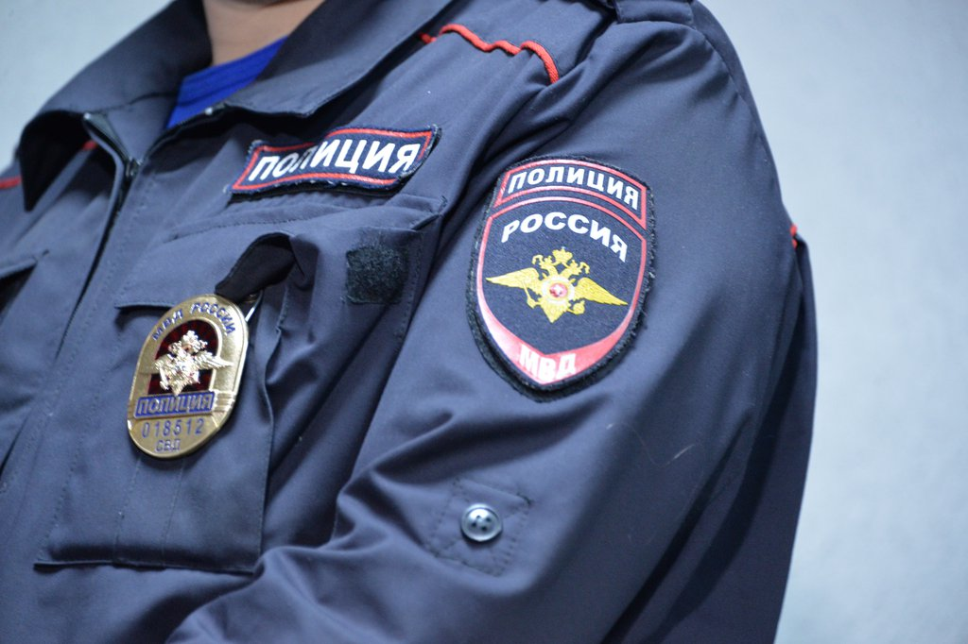
Это сотрудники полиции. У них может быть разная внешность, но они обязательно будут в специальной полицейской форме:
Если я потеряюсь, то:
Я останусь людном месте.
Я постараюсь позвонить родителям или друзьям.
Если меня не будет слышно, я пошлю им СМС или напишу сообщение в Ватсап.
Если я не смогу найти друзей или родителей, я ПОПРОШУ ПОМОЩИ волонтёра, охранника или полицейского. Я скажу: «Я потерялся, мне нужна помощь». Я назову волонтеру, охраннику или полицейскому свое имя и телефонный номер родителей. Я спокойно дождусь, пока волонтер, охранник или полицейский свяжется с ними.

Slide 14
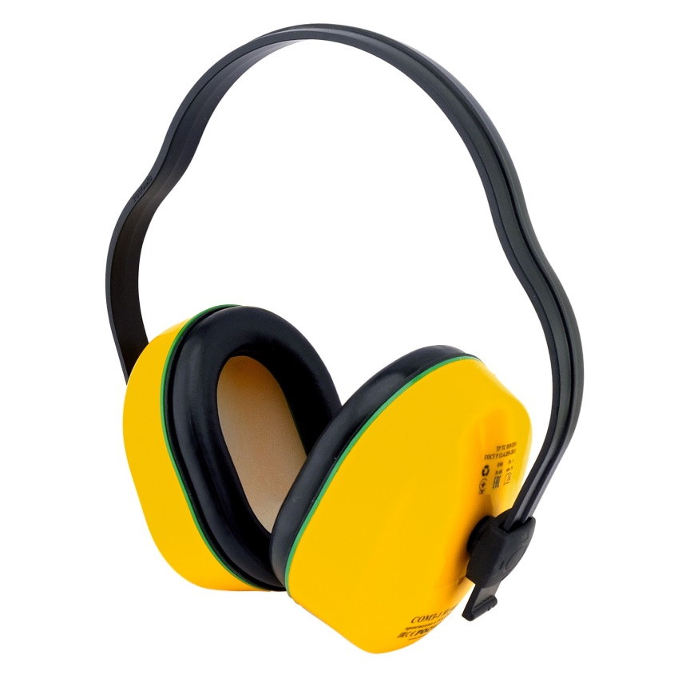
Чтобы мне было удобно, я попрошу у волонтёров наушники. Я надену их, если звуки станут громкими. После концерта я обязательно верну наушники.

Slide 15
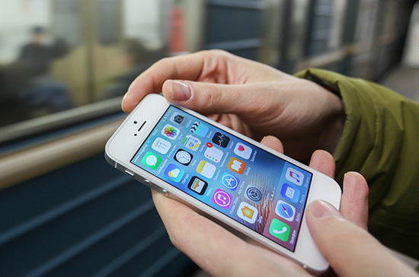
Я возьму с собой свой телефон и буду часто смотреть на него, чтобы не пропустить звонок от родителей или друзей.

Slide 16
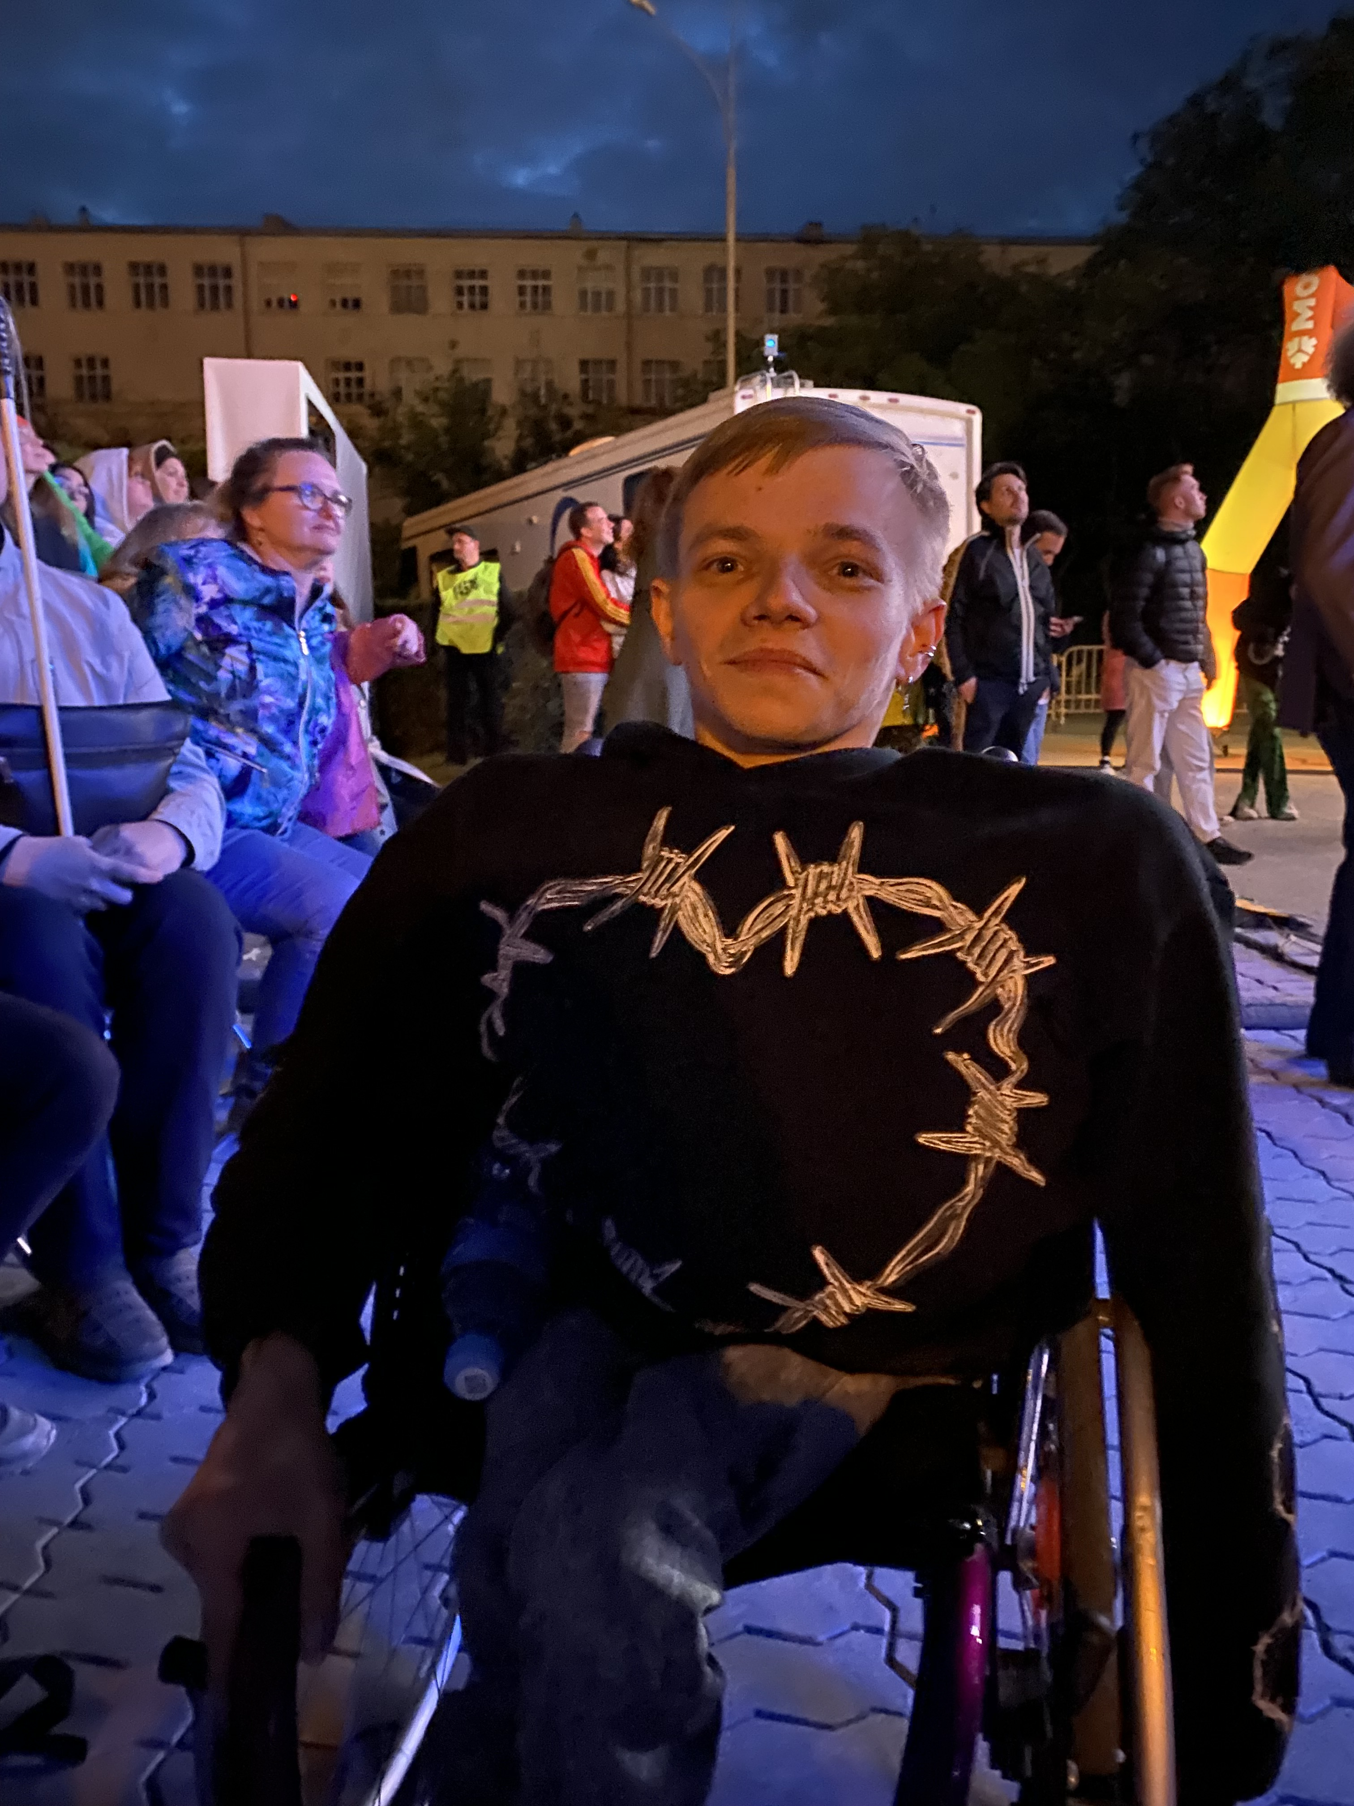
Сегодня я посетил фестиваль «Движение». Я молодец.

